Slide 1
Eventos, comunidade e open-source: o canivete suíço de um bom profissional
IsAc Moura

Slide 2
Isto não é uma palestra de coaching

Slide 3
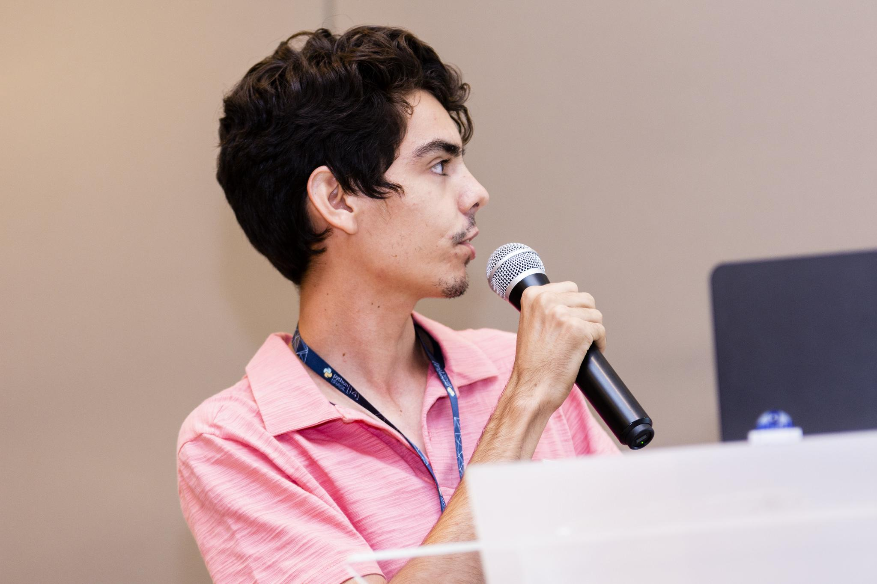
Quem sou eu na fila do RU?
Discente de Engenharia de Software pela UFC - Quixadá
Já fui bolsista de monitoria (Iniciação à Docência) em Banco de Dados
Atualmente bolsista de extensão no NPI
Palestras aprovadas para a Python Brasil 14 (em Natal) e Campus Party Brasil 12 (São Paulo)
Já participei de eventos a rodo como ouvinte e/ou voluntário
Pythonista
Testemunha de Telegram

Slide 4

Por qual motivo eu devo participar de eventos?

Slide 5
Por muitos motivos meu singelo camarada:
Troca de conhecimentos.
Conhecer uma galera sensacional que você não conheceria se não fosse nos eventos.
Ganhar brindes, brindes e mais brindes.
Sair de lá com um emprego, ou com os contatos para um próximo emprego.
Viver uma atmosfera além da universidade (há vida além do “horizonte acadêmico”).

Slide 6
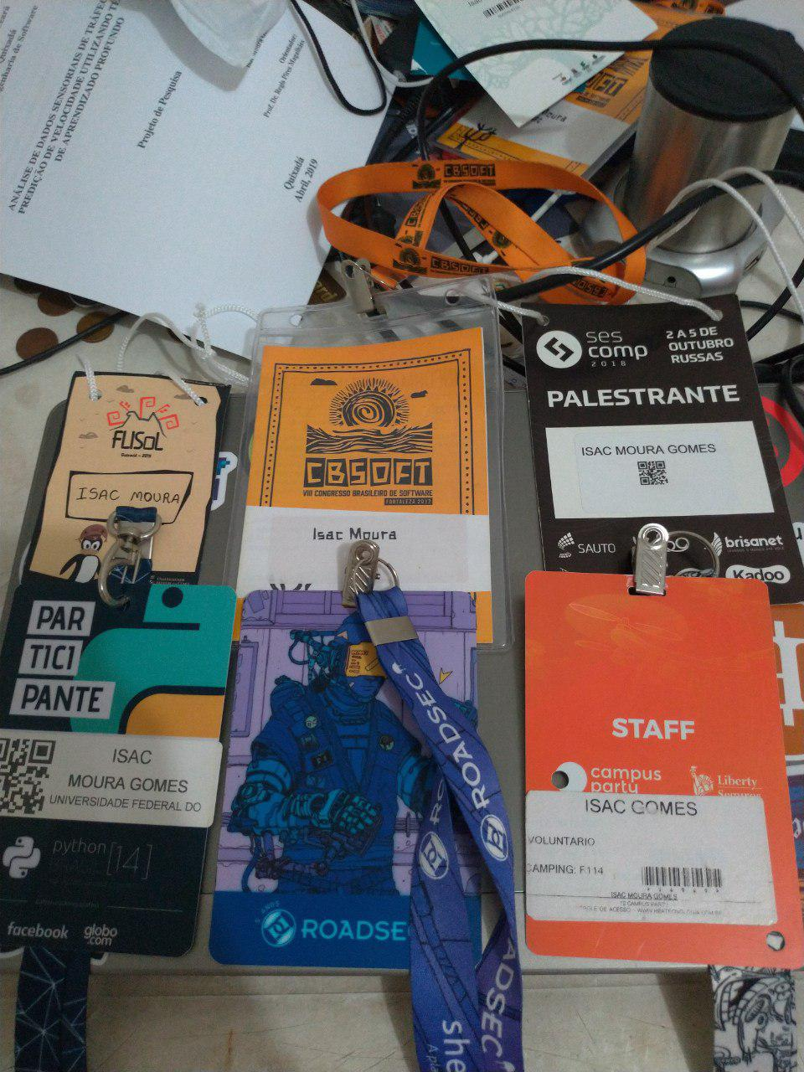
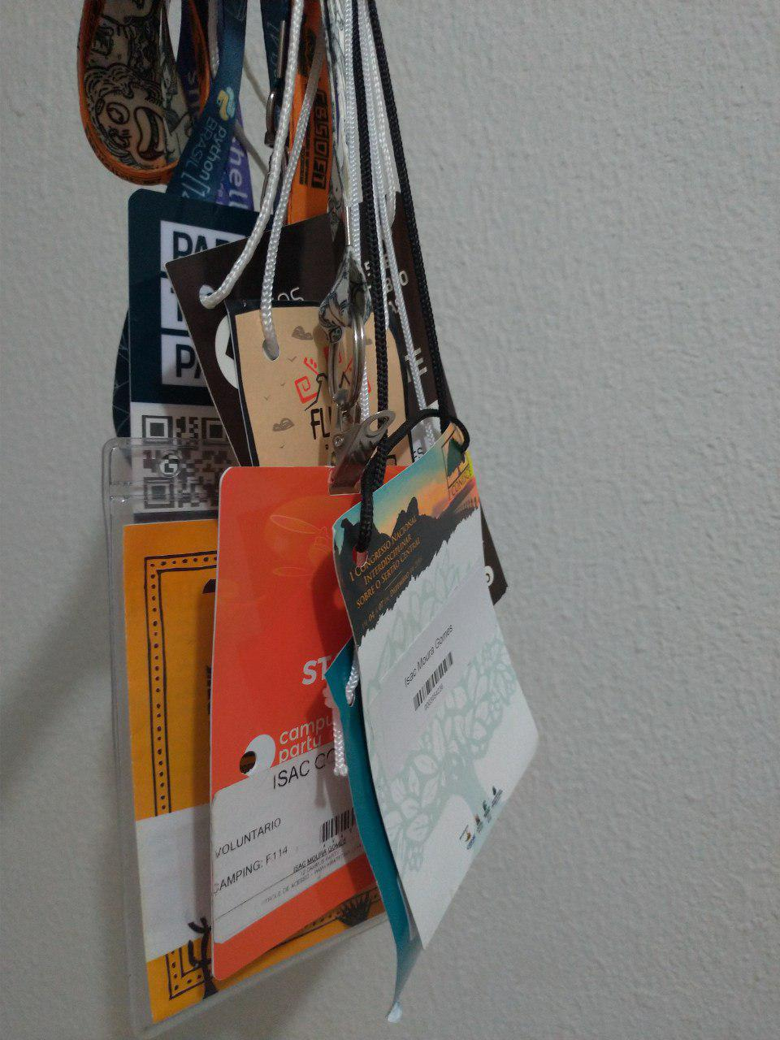

Slide 7

E pra dar palestra? Como faz? Tem que escrever artigo?

Slide 8
Esqueça isso de escrever artigo (para eventos não-acadêmicos)

Slide 9
Conselhos do Mestre Yoda para submeter propostas de palestras:
Fique atento ao evento que você quer ir.
LEIA O EDITAL!!!
Leia o código de conduta.
Planeje a sua palestra (título, descrição, roteiro e a quem ela vai se destinar).
Cria coragem e vá! (O não você já tem, o “pior” que pode acontecer é sua palestra ser aceita)
Fique atento às datas!

Slide 10
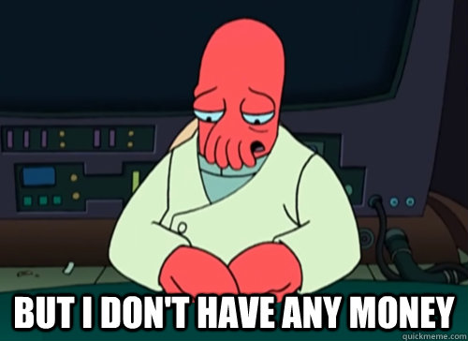
Quanto eu preciso pra ir em um evento?

Slide 11
Minhas dicas do Mestre dos Magos:
LEIA O EDITAL!!!
Verifique se o evento conta com ajuda de custo.
Faça um orçamento de quanto vai gastar com viagem, alimentação, estadia e deslocamento.
Solicite ajuda de custo para apresentação de trabalhos
Se vire nos 30 pra conseguir grana (rifas, freelas, pedir dinheiro no sinal…)

Slide 12
E onde que entram as comunidades?

Slide 13
O verdadeiro ser do ser humano é ser para o outro. Esta relação social caracteriza a comunidade, a pólis.
O ser humano é um animal social.
Adaptado de Aristóteles: Ética a Nicômaco

Slide 14
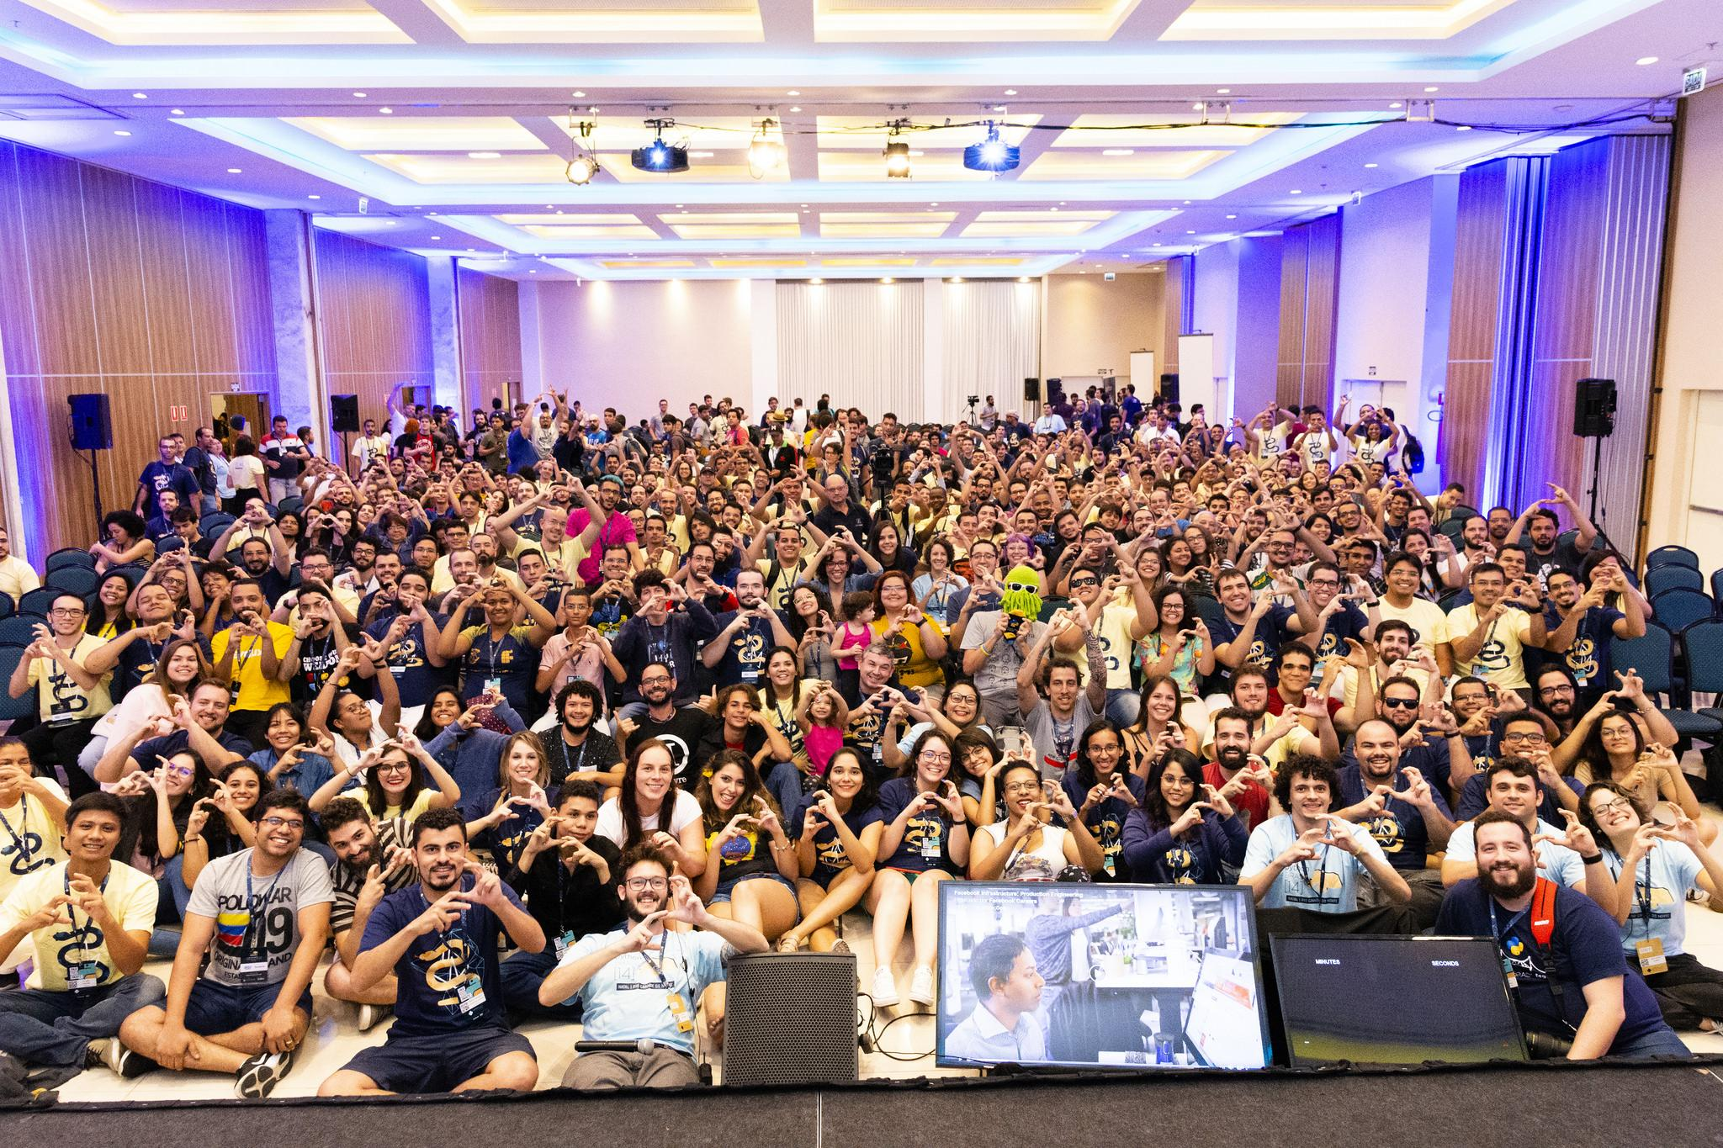
O que é uma comunidade em TI?
Um conjunto de pessoas interessadas em um domínio específico.
Comunidades de Python, Java, Ruby, GO, Data Science…
É onde você pode ser livre pra perguntar, responder, combinar eventos etc.
Empoderamento, inclusão e “todo mundo pode aprender e todo mundo pode ensinar” como lema

Slide 15





Comunidades aqui no Ceará
UFC Quixadá??

Slide 16
Onde ficam as comunidades?
Telegram
Slack
Facebook
Algumas ainda no idoso Google Groups
*Comunidade no WhatsApp não dá certo!

Slide 17
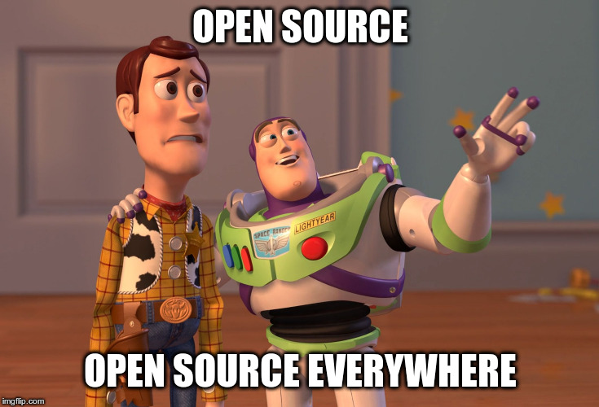

Slide 18
Código aberto e software livre são coisas diferentes

Slide 19


Código aberto e software livre
Código aberto
o termo “código aberto” somente afirma que qualquer pessoa pode ter acesso ao código do programa, mas que seu desenvolvedor determina as suas condições de uso.
Software livre
O software livre permite que as pessoas possam usar, estudar, modificar e redistribuir programas de computador ou seus códigos fonte, contanto que ele permaneça livre para ser novamente alterado por outros usuários.

Slide 20
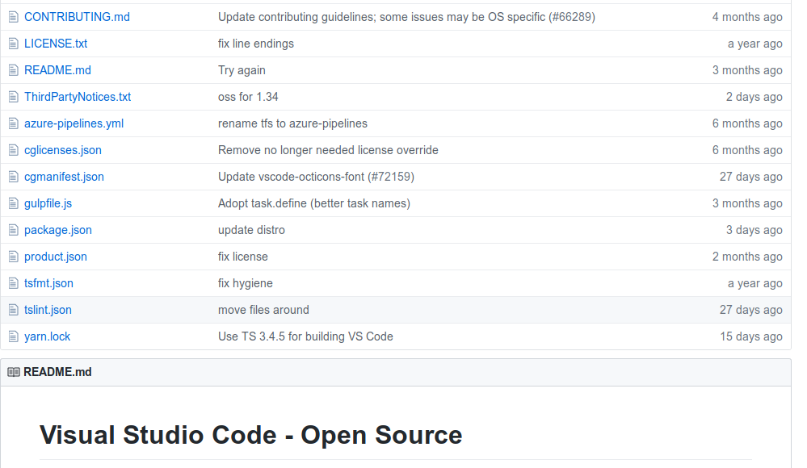
Como contribuir para projetos open source

Slide 21
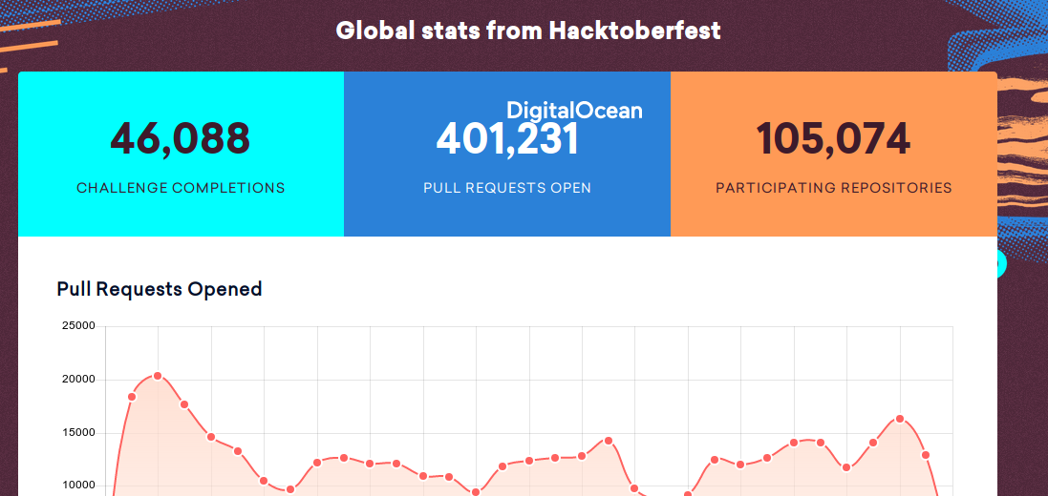
A iniciativa Hacktoberfest
Dados do Hacktoberfest 2018 da Digital Ocean

Slide 22

Primeiros passos
Medium: Artigos e tutoriais diversos ótimos para quem está iniciando.
Site: Do zero à certificação, codificando para instituições sem fins lucrativos.

Slide 23
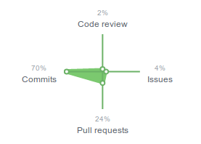
Por que contribuir?
Contribuindo com as comunidades e o movimento.
Diferencial no currículo.
Contribuindo em projetos que estão sendo usados na prática.
Aprender fazendo.
FAZ TEU NOME!
Contribuir vai muito além de escrever código

Slide 24
“O casamento da clara com o ovo dentro do bolo”
Eventos são construídos ou “habitados” pelas comunidades.
As comunidades contribuem e incentivam a contribuição em softwares open-source e livres.

Slide 25
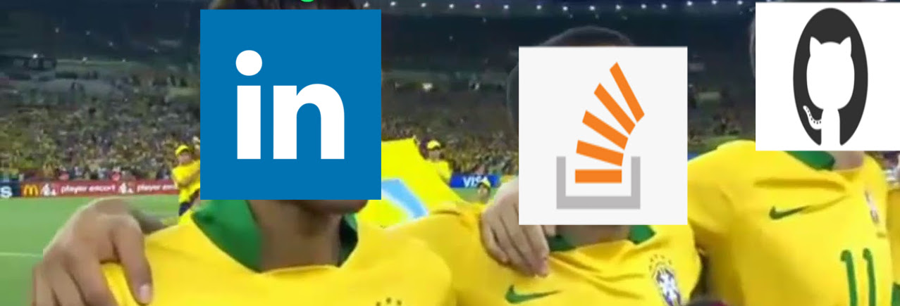
“Os três cavaleiros do apocalipse”

Slide 26
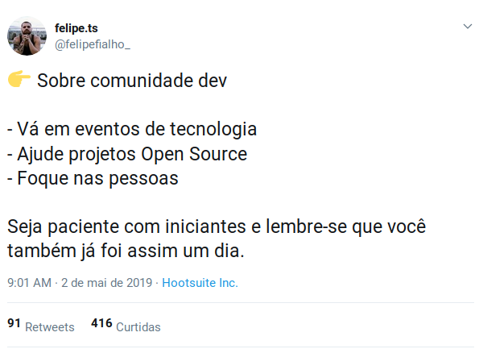

Slide 27
Cuidados na hora de palestrar
Beba água.
O café é seu amigo, mas não abuse dele.
Ninguém está ali pra te julgar.
Não precisa ser o Einstein de um assunto para dar palestra sobre ele.
É normal ficar nervoso.
Apresente sua palestra para um ou dois amigos, para praticar.
NÃO DEIXE PARA ÚLTIMA HORA (isso serve pra mim)

Slide 28
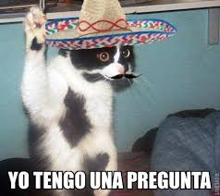
ISSO É TUDO, PESSOAL!
Você pode me achar em:
Corredores da faculdade (até o final do ano [assim espero])
Twitter: @isacmoura_
Telegram: @isacmoura
LinkedIn: Isac Moura
GitHub: Isac Moura
E-mail: isac-moura@outlook.com

